Slide 1
01
Project Kelompok 10
Perbandingan Statistika Inferensial vs Prediktif
Latar Belakang
Statistik inferensial dan statistik prediktif memiliki tujuan yang berbeda dalam analisis data. Statistik inferensial berfokus pada penjelasan hubungan dan pengaruh variabel dalam populasi berdasarkan sampel, sedangkan pendekatan prediktif menekankan kemampuan model dalam memperkirakan nilai respons pada data baru
4.177
observasi • 8 prediktor
Target: Rings
Umur ≈ Rings + 1,5 tahun
[Dance Mote] dan [Tanus Elokpere] | [Analisis Regresi Tingkat Lanjut]
1 / 7
Notes:
Anggota 1 • 50 detik. Kami membandingkan dua tujuan analisis pada data Abalone, yaitu inferensi dan prediksi. Target kami adalah Rings, bukan umur biologis yang langsung terukur. Fokusnya satu: memahami asosiasi morfologi dengan Rings sekaligus mengukur kemampuan memprediksi observasi baru. Pada analisis inferensial kami membahas parameter dan ketidakpastiannya. Pada analisis prediktif kami membahas galat pada data yang tidak dipakai melatih model. Model kompleks tidak otomatis lebih baik untuk kedua tujuan.
Sebutkan bahwa seluruh angka empiris pendamping diperoleh dari Python. Protokol split mengikuti skrip R asli, tetapi eksekusi R belum tersedia. Isikan nama dua anggota sebelum tampil.
SUMBER / CATATAN: CSV unggahan; skrip R unggahan baris 4–7 dan 112–127. Nash et al. (1994), UCI, https://archive.ics.uci.edu/dataset/1/abalone. Jumlah baris dari audit file; bukan sensus populasi.

Slide 2
01
Perbandingan Statistika
Inferensial vs Prediktif
PADA DATA ABALONE
SATU PERTANYAAN UTAMA
4.177
Bagaimana memahami asosiasi morfologi
dengan Rings sekaligus memprediksi
Rings pada abalone baru?
observasi • 8 prediktor
Target: Rings
Umur ≈ Rings + 1,5 tahun
[Dance Mote] dan [Tanus Elokpere] | [Analisis Regresi Tingkat Lanjut]
1 / 7
Notes:
Anggota 1 • 50 detik. Kami membandingkan dua tujuan analisis pada data Abalone, yaitu inferensi dan prediksi. Target kami adalah Rings, bukan umur biologis yang langsung terukur. Fokusnya satu: memahami asosiasi morfologi dengan Rings sekaligus mengukur kemampuan memprediksi observasi baru. Pada analisis inferensial kami membahas parameter dan ketidakpastiannya. Pada analisis prediktif kami membahas galat pada data yang tidak dipakai melatih model. Model kompleks tidak otomatis lebih baik untuk kedua tujuan.
Sebutkan bahwa seluruh angka empiris pendamping diperoleh dari Python. Protokol split mengikuti skrip R asli, tetapi eksekusi R belum tersedia. Isikan nama dua anggota sebelum tampil.
SUMBER / CATATAN: CSV unggahan; skrip R unggahan baris 4–7 dan 112–127. Nash et al. (1994), UCI, https://archive.ics.uci.edu/dataset/1/abalone. Jumlah baris dari audit file; bukan sensus populasi.

Slide 3
MATERI INTI
02
Regresi linear dapat dipakai untuk inferensi maupun prediksi.
INFERENSIAL
PREDIKTIF
Apa yang berasosiasi?
Seberapa dekat prediksi?
Arah dan besar koefisien
CI 95%, nilai p, dan asumsi
Diagnostik serta sensitivitas
Galat pada observasi baru
MAE, RMSE, dan R² uji
Validasi silang serta benchmark
Nilai p kecil ≠ prediksi akurat. Akurasi tinggi ≠ bukti sebab-akibat.
2 / 7
Notes:
Anggota 1 • 70 detik. Inferensi menanyakan apa yang berasosiasi, seberapa besar, dan seberapa pasti. Contohnya: apakah kenaikan Shell_weight berhubungan dengan kenaikan rerata Rings? Prediksi menanyakan seberapa dekat prediksi dengan nilai aktual pada observasi baru. Karena tujuannya berbeda, keluarannya berbeda: koefisien dan interval kepercayaan dibandingkan dengan MAE, RMSE, serta R² uji. Regresi linear dapat digunakan pada kedua jalur. Random Forest menjadi benchmark prediksi, tetapi kepentingan fiturnya tidak menggantikan uji hipotesis atau membuktikan sebab-akibat.
Contoh spontan: nilai p sangat kecil tidak selalu berarti tambahan variabel menurunkan galat secara berarti.
SUMBER / CATATAN: Shmueli (2010), To Explain or to Predict?, Statistical Science 25(3):289–310. Breiman (2001), Random Forests, Machine Learning45:5–32. Inferensi proyek dibatasi pada asosiasi observasional.

Slide 4
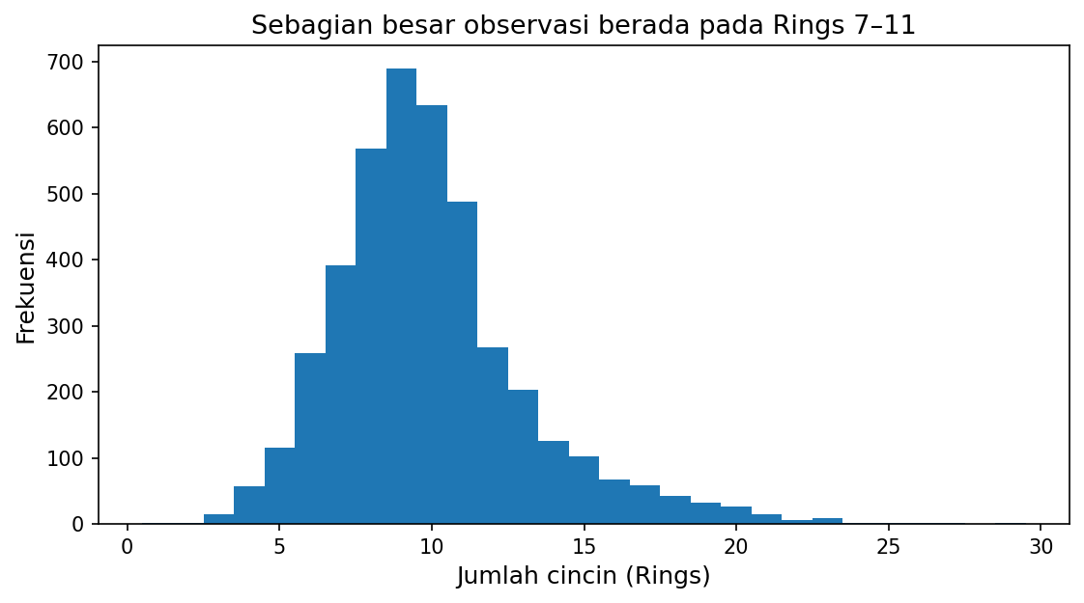
DATA & EDA
03
Kenali target dan kualitas data
Satu baris = satu abalone. Semua baris dipertahankan pada analisis utama.
9 kolom
0
4 baris
1–29
8 prediktor + Rings
missing / duplikat persis
perlu audit Height
rentang Rings
PREDIKTOR
Sex + 7 dimensi/bobot
I = infant, bukan jenis kelamin ketiga.
JANGAN MASUKKAN AGE
Age = Rings + 1,5 berasal dari target: kebocoran data.
Koefisien mengikuti skala numerik CSV; satuan fisik tidak dikonversi ulang.
Data: CSV unggahan; perhitungan dan grafik pendamping Python. Definisi variabel: UCI Abalone (1994).
3 / 7
Notes:
Anggota 1 • 60 detik. Ada 4.177 observasi, delapan prediktor, dan satu target. Prediktor terdiri atas Sex serta Length, Diameter, Height, Whole_weight, Shucked_weight, Viscera_weight, Shell_weight. I adalah infant, bukan jenis kelamin ketiga. M=1.528, I=1.342, F=1.307. Tidak ditemukan missing atau duplikat persis pada CSV. Empat baris memenuhi aturan audit Height<=0 atau>0,3 dalam skrip; titik-titik tersebut tidak otomatis dihapus. Rings berkisar1–29, rerata9,934.
Batas skala: dokumentasi UCI menyebut mm/gram serta pembagian200 pada fitur kontinu. Tanpa log pemrosesan unggahan, jangan langsung menyebut efek pergram. CSV dipertahankan apa adanya. EDA seluruh data tidak dipakai untuk memilih ulang fitur/parameter prediktif. Umur bukan pengukuran biologis pasti. Sebagian ukuran bobot memerlukan tindakan destruktif.
SUMBER / CATATAN: Audit CSV dengan Python. UCI https://archive.ics.uci.edu/dataset/1/abalone. Peraturan Height dipertahankan dari skrip unggahan, bukan batas biologis terverifikasi.

Slide 5
INFERENSI & DIAGNOSTIK
04
Asosiasi jelas, tetapi diagnostik tetap penting
Hasil OLS dan HC3 pendamping Python pada seluruh 4.177 observasi.
Rings prediksi = 6,4621 + 14,5357 × Shell_weight
ASOSIASI MODEL SEDERHANA
MODEL BERGANDA: EKSPLORATIF
+0,1 unit skala CSV
↔ +1,454 Rings pada rerata
R² sampel: 0,394 → 0,538
VIF maksimum: 109,77
Koefisien Height: 10,762 → 23,481
CI 95% HC3 kemiringan:
13,9158 hingga 15,1556
p < 0,001; bukan efek kausal.
Perubahan terakhir berasal dari sensitivitas
tanpa empat baris audit, bukan model utama.
Periksa residual, Q–Q, Cook, multikolinearitas, dan desain pengumpulan data.
Formula dan HC3 mengikuti skrip sumber; hitungan: hasil_python/. HC3 bukan perbaikan untuk perancu atau salah bentuk model.
4 / 7
Notes:
Anggota 1 • 90 detik. Model sederhana memberikan persamaan Rings prediksi6,4621+14,5357×Shell_weight. Perbedaan0,1 unit pada skala CSV berasosiasi dengan perbedaan rerata sekitar1,454 Rings. CI 95%HC3 kemiringan13,9158–15,1556. Ini asosiasi positif dalam model; bukan bukti bobot menyebabkan umur. R² 0,394 adalah kecocokan sampel, bukan persentase prediksi individu yang tepat.
Model berganda memakai Sex dan tujuh ukuran/bobot; R² 0,538 lebih besar, tetapi VIF maksimum109,77 memperlihatkan kolinearitas. Height berubah10,762→23,481 pada sensitivitas. CI HC3 Height dalam model utama mencakup0; jangan pilih tanda/koefisien yang menarik saja. HC3 membantu inferensi terhadap ragam residual yang tidak konstan, bukan semua masalah desain/model.
Serah-terima: Penjelasan asosiasi sudah kami peroleh. Anggota kedua menjelaskan pengujian kemampuan model pada observasi yang tidak dipakai melatih.
SUMBER / CATATAN: Hasil Python: inferensi_sederhana_HC3.csv, inferensi_berganda_HC3.csv, vif_kolom_desain.csv, ringkasan.json. statsmodels OLS/HC3. R belum dieksekusi. Tidak semua prediktor harus normal; residual dan asumsi rerata/independensi lebih relevan.

Slide 6
PREDIKSI & VALIDASI
05
Pilih model di data latih; evaluasi di data uji
Protokol sumber dipertahankan: LCG Park–Miller, state awal 2026.
SPLIT 80 : 20
CV 5 FOLD
PILIH MODEL
UJI TERPISAH
3.341 latih
836 uji
→
Latih ulang
di tiap fold
→
RMSE gabungan
prediksi OOF
→
Evaluasi sekali
tanpa memilih ulang
LIMA MODEL PEMBANDING
METRIK
Rata-rata → OLS sederhana → OLS berganda
Pohon regresi → Random Forest (300 pohon)
MAE / RMSE: lebih kecil
R² uji: dapat negatif
Galat bersatuan Rings
Tanpa tuning pada data uji. Koefisien seluruh data tidak digunakan untuk skor uji.
Sumber protokol: skrip R unggahan; ntree=300, mtry=3. Angka hasil berikut adalah pendamping Python, bukan eksekusi R.
5 / 7
Notes:
Anggota 2 • 80 detik. Pemisahan mengikuti skrip sumber: state 2026, skor=(48271×state)mod2147483647 lalu urutkan. Ambil3.341baris latih dan836 uji. Pada latih, fold 1–5 berulang dalam urutan tersebut; CV melatih empatfold dan memprediksi foldsisa. Seleksi menurutRMSE gabunganOOF, bukan skor uji. Model kemudian dilatih pada seluruh latih. Semua model pembanding dinilai sekali pada testtetap, tetapi keputusan seleksi tetap dariCV.
Pembanding:mean,regresisederhana,berganda,pohon,RF. R: rpartcp.005,minbucket15,xval0; RF300 pohon,mtry3; seed2026+kdan3030. Tidak dilakukan tuning.
Perbedaan mesin: Python memakai dua dummySexI/M dan sklearn; pohonleaf15tanpapemetaan cp,RFleaf1. R memakai faktorSex,rpart,randomForest. Seed sama tidak membuat algoritme/generator identik. MAE/RMSEsatuanRings. R²uji bukan prosentase individu yang benar.
SUMBER / CATATAN: Skrip asli bagian4–6. Dokumentasi lm, rpart.control dan randomForest. Manifest hasil_python/split_dan_fold.csv merekam pembagian/fold. Jangan mengganti split dengan train_test_split dan tetap menyebut hasil identik.

Slide 7
HASIL PENDAMPING PYTHON
06
Peringkat CV dan data uji tidak harus sama
RF dipilih oleh CV. OLS berganda sedikit lebih baik pada RMSE uji.
BUKAN HASIL EKSEKUSI R
Model | CV RMSE | Uji MAE | Uji RMSE | Uji R²
Random Forest | 2,141 | 1,539 | 2,243 | 0,5452
Regresi berganda | 2,222 | 1,549 | 2,214 | 0,5571
Pohon regresi | 2,296 | 1,671 | 2,426 | 0,4681
Regresi sederhana | 2,494 | 1,837 | 2,579 | 0,3989
Rata-rata | 3,198 | 2,395 | 3,327 | -0,0002
Δ RMSE (RF − OLS berganda) = +0,030 Rings
CI 95% [−0,060; +0,126] mencakup nol → tidak ada dasar kuat untuk klaim unggul pasti.
Perhitungan: Python, split/fold sesuai sumber. CI kondisional model tetap, bootstrap berpasangan 2.000 kali; bukan interval individu.
6 / 7
Notes:
Anggota 2 — 85 detik.
“Tabel ini berlabel Python, bukan hasil eksekusi R. Pada CV, Random Forest memberi RMSE terendah, sekitar 2,141, sehingga menjadi pilihan CV. Akan tetapi pada data uji, regresi berganda mempunyai RMSE sedikit lebih rendah, 2,214, dibandingkan RF 2,243. Selisih RF dikurangi regresi sekitar 0,030 Rings. CI bootstrap berpasangan 95 persen berkisar minus 0,060 sampai 0,126, yang mencakup nol. Kami tidak menyimpulkan RF pasti lebih unggul. Ini menunjukkan pentingnya membedakan pemilihan berdasarkan CV dan evaluasi akhir.”
MAE RF sedikit lebih rendah (1,539 dibanding 1,549), sehingga peringkat juga dapat bergantung pada metrik. Jangan menyembunyikan perbedaan ini atau memilih ulang model berdasarkan data uji.
CI berasal dari 2.000 pengulangan baris uji yang sama untuk seluruh model, dengan model tetap. Ini ketidakpastian kondisional pada model yang telah dilatih, bukan variasi proses pelatihan dan bukan interval prediksi individu. R² baseline dapat negatif karena rerata latih tidak sama persis dengan rerata uji.
Untuk menyebut hasil R, jalankan paket R terlebih dahulu, lalu perbarui tabel, status mesin, peringkat, CI, dan kesimpulan. Seed yang bernilai sama tidak menjamin algoritme pohon lintas perangkat lunak menghasilkan prediksi identik.
SUMBER: hasil_python/perbandingan_model_PYTHON.csv; bootstrap_RMSE_kondisional.csv; ringkasan.json; versi_dan_status.json. Split LCG dan fold mengikuti skrip pengguna. Python 3.13.5, scikit-learn 1.8.0, statsmodels 0.14.6. Dokumentasi perbedaan implementasi di README dan CHANGELOG.

Slide 8
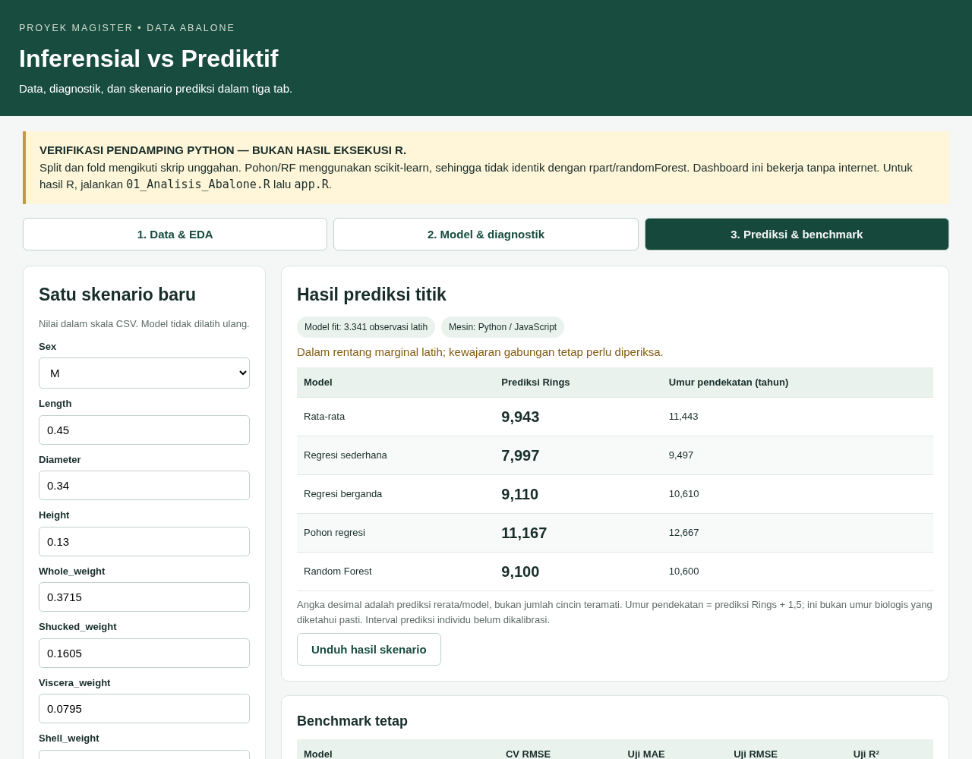
PRODUK, BATAS KLAIM & DEMO
07
Dua tujuan analisis yang saling melengkapi
Inferensi memberi asosiasi dan ketidakpastian; prediksi memberi ukuran galat.
DASHBOARD: TEPAT 3 TAB
1 Data & EDA
2 Model & diagnostik
3 Prediksi & benchmark
Batas: data observasional, kolinearitas,
titik ekstrem, dan belum ada validasi eksternal.
R tersedia sebagai skrip + R Markdown + Shiny.
Demo offline memakai model Python yang diberi label.
DEMO 180 DETIK SETELAH PAPARAN
Luaran sesuai gambar: notebook, kode, dashboard ≤ 3 tab, laporan 5 halaman, PPT 7 slide, demo ± 3 menit, README dan dictionary.
7 / 7
Notes:
Anggota 2 — 45 detik, lalu demo sekitar 3 menit.
“Produk kami berisi notebook, kode, laporan, dan dashboard tiga tab. Data dan EDA dapat dilihat tanpa membaca kode, diagnostik dapat diperiksa, dan satu skenario dapat dicoba. Inferensi membantu memahami asosiasi dan ketidakpastian; prediksi membantu menilai galat. Keduanya saling melengkapi. Keterbatasannya adalah data observasional, potensi pengaruh titik ekstrem, kolinearitas, dan belum adanya validasi eksternal. Hasil R masih perlu direproduksi melalui paket yang disertakan.”
DEMO 180 DETIK — sesudah slide 7:
00:00–00:45, anggota 1: Tab 1. Tampilkan jumlah data; filter Sex=F (1.307 baris); kembalikan Semua; tunjukkan audit Height. Empat baris tidak otomatis dihapus.
00:45–01:30, anggota 1: Tab 2. Tunjukkan CI HC3, VIF, residual, dan tabel benchmark. Bedakan asosiasi dari galat prediksi.
01:30–02:30, anggota 2: Tab 3. Pakai contoh data latih; ubah Shell_weight sedikit; klik Hitung prediksi; bandingkan lima model. Model dan skor benchmark tidak dilatih ulang. Perubahan input bukan efek kausal.
02:30–03:00, anggota 2: Kembalikan contoh. Tunjukkan label mesin dan batas prediksi titik. Dashboard offline menggunakan Python/JavaScript; Shiny memakai R setelah berhasil dijalankan. Umur adalah pendekatan, bukan kepastian biologis.
Paparan sekitar 8 menit, ditambah demo 3 menit dan tanya jawab. Kedua anggota harus memahami inferensi, split/CV, benchmark, asumsi, dan batas klaim; pembagian peran bukan alasan mengabaikan bagian lain.
SUMBER: tangkapan layar dashboard offline yang benar-benar dibuat dan diuji, bukan mockup. app.R serta 02_Notebook_Abalone.Rmd disertakan tetapi belum dieksekusi di lingkungan penyusun. Rujukan lengkap terdapat pada proposal, README, dan notebook: UCI Abalone; Shmueli (2010); Breiman (2001); dokumentasi resmi R, Posit, scikit-learn, dan statsmodels.

